Slide 1
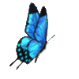
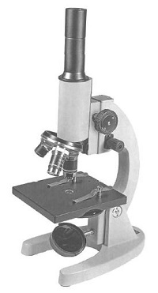
আজকের ক্লাসে সবাইকে
¯^vMZg

Slide 2
শ্রেণি: ৬ষ্ঠ
বিষয়: বিজ্ঞান
অধ্যায়: তৃতীয় পাঠ: 3-6
সময়: ৪৫ মিনিট
তারিখ:
পরিচিতি
সরোজিত রায়
সহকারী শিক্ষক
চাড়াখালী এম এল মাধ্যমিক বিদ্যালয়
রাজাপুর, ঝালকাঠী
মোবাইল: ০১৭২৫০৭৪২১৯
ই-মেইল:sarojitray80@gmail.com

Slide 3
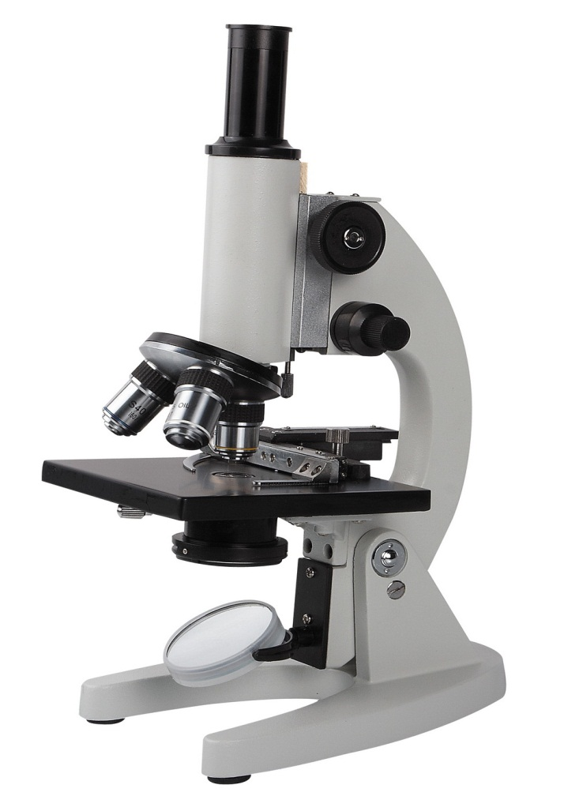
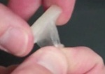
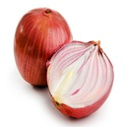
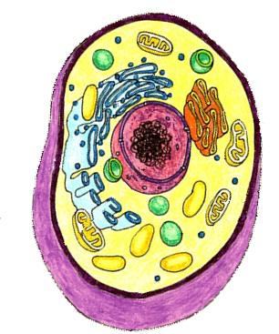
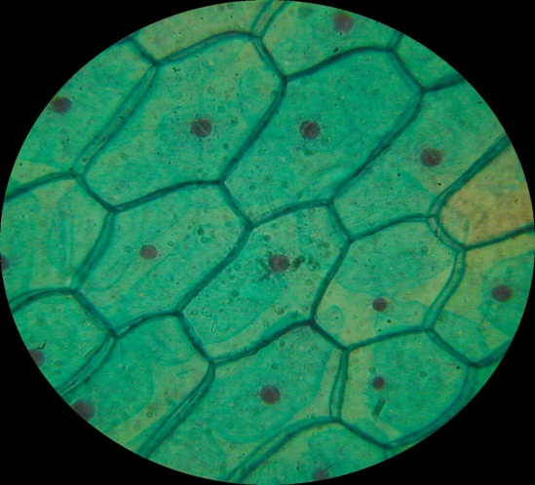
মাথা
চোখ
মুখ
হাত
পা
মানুষের বাহ্যিক গঠন

Slide 4
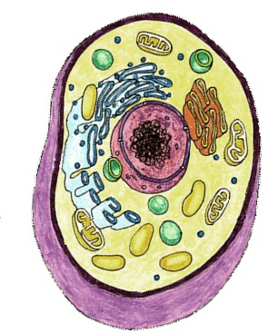
আজকের পাঠ
জীবকোষের গঠন
৩য় অধ্যায়:উদ্ভিদ ও প্রাণীর কোষীয় সংগঠন
পৃষ্ঠা:২2-23

Slide 5
শিখনফল
এই পাঠ শেষে শিক্ষার্থীরা---
১।কোষ কী তা বলতে পারবে।
২।জীবকোষের গঠন ব্যাখ্যা করতে পারবে।
৩।উদ্ভিদ ও প্রাণিকোষের পার্থক্যকারী প্রধান বৈশিষ্ট্য ব্যাখ্যা করতে পারবে।

Slide 6
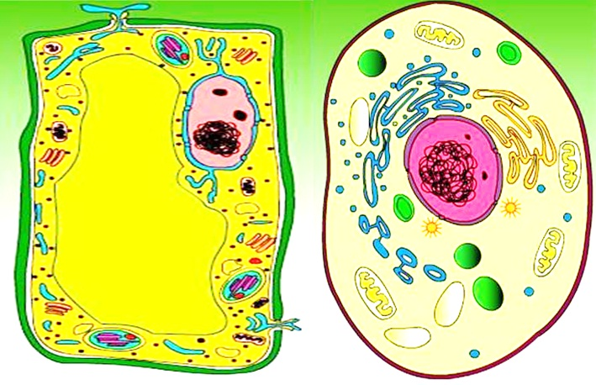
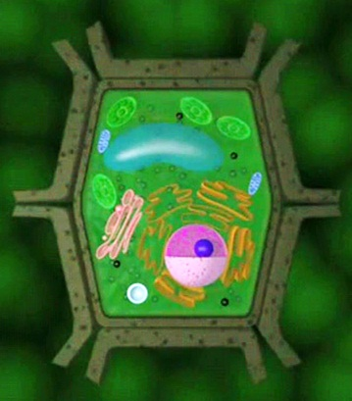
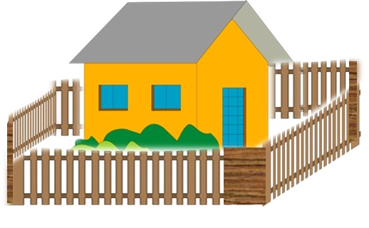
দুটি চিত্রে কী কোষপ্রাচীর দেখতে পাচ্ছ ?
কোষপ্রাচীর
নিচের চিত্রে কী দেখছ ? তোমার পাশের জনের সাথে আলোচনা করে বল ?
উদ্ভিদকোষ
প্রাণিকোষ
প্রাচীর /বেড়ায় ঘেরা বাড়ি।
প্রাচীর ঘেরা উদ্ভিদ কোষ ।

Slide 7
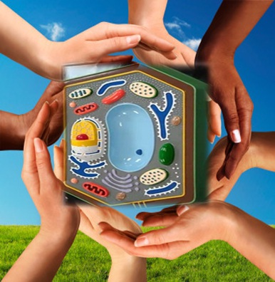
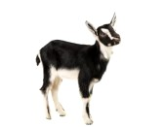
কোষপ্রাচীরের কাজ
চিত্রের বাড়িতে বেড়া দেয়ার উদ্দেশ্য কী ?
কোষের ভিতরের অংশকে রক্ষা করে কে ?
কোষপ্রাচীর

Slide 8
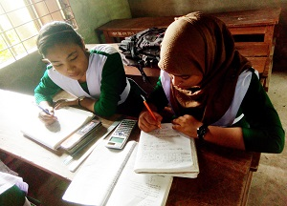
জোড়ায় কাজ
উদ্ভিদ ও প্রাণিকোষের পার্থক্য লিখ।

Slide 9
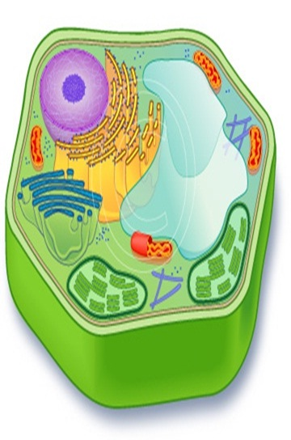
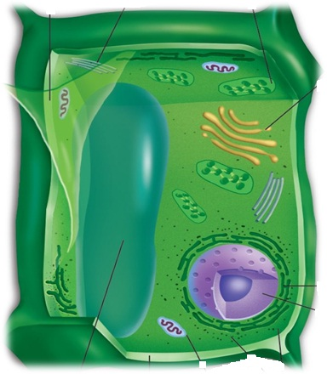
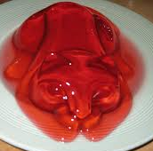
সম্পুর্ণ প্রোটোপ্লাজমকে ঘিরে যে পর্দা দেখা যাচ্ছে তার নাম তোমরা জান ? ।
চিত্রে থকথকে জেলীর মত কী দেখছ ?
প্রোটোপ্লাজম এর কয়টি অংশ ?
চিত্রে কোন অংশটি নেই ?
প্রোটোপ্লাজম থেকে নিউক্লিয়াস বাদ দিলে যে অংশটি থাকে তাই সাইটোপ্লাজম ।
প্রোটোপ্লাজম
কোষ ঝিল্লী

Slide 10
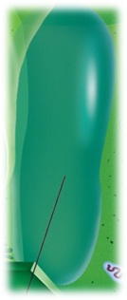
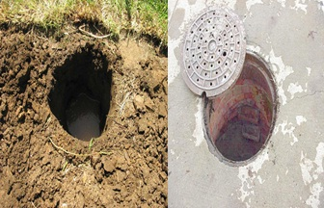
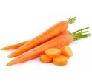
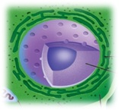
চিত্র দুটির তুলনা কর ?
চিত্রের কোন অঙ্গাণুটি উঠা নামা করছে-এ অংগাণুটির নাম কী?
নিচের চিত্রে কী দেখছ ?
প্লাস্টিড কী কাজ করে ?
এ অঙ্গাণুর জন্যই আমরা পাতা ফুল ফল এর বিচিত্র বর্ণ দেখি ।
গর্ত ,ম্যানহোল
সাইটোপ্লাজমে বিভিন্ন অংগাণু ভাসমান অবস্থায় আছে ।
কোষগহবর
প্লাস্টিড

Slide 11
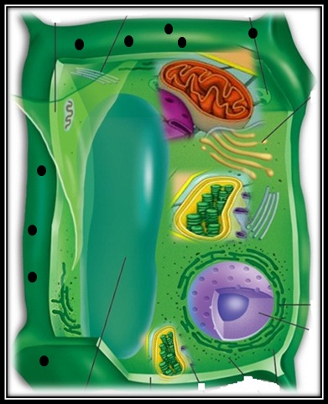
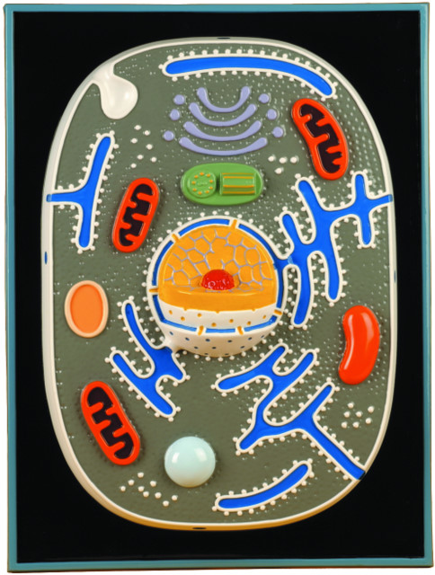
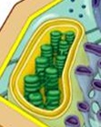
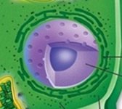
নিচের চিত্র দুটি ভালভাবে লক্ষ কর - কী দেখছ ?
প্লাস্টিড কী প্রাণিকোষে আছে ?
চিত্রের কোষ দুটিতে কী কোষপ্রাচীর ও কোষঝিল্লী আছে ?
কোষগহবর ও নিউক্লিয়াস এর অবস্থান কোথায় ?
উদ্ভিদকোষে কোষগহবর বড় সেজন্য নিউক্লিয়াস কোষের একদিকে অবস্থান করে ,প্রানিকোষে কোষগহবর ছোট/নেই ।তাই কোষের কেন্দ্রে নিউক্লিয়াস অবস্থান করে ।
না, প্লাস্টিড উদ্ভিদ কোষের অনন্য বৈশিষ্ট্য।
বাম দিকের কোষে কোষপ্রাচীর ও কোষঝিল্লী আছে, ডানদিকের কোষে কোষপ্রাচীর নেই,তবে কোষঝিল্লী আছে ।
কোষ

Slide 12
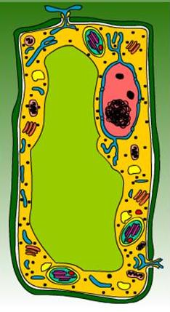
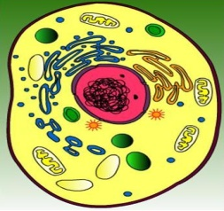
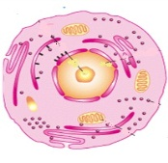
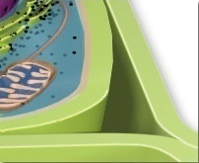
উদ্ভিদ ও প্রাণিকোষের পার্থক্য কর
১।
২।
৩।
৪।

Slide 13
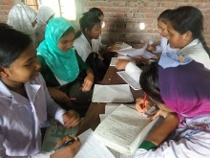
দলগত কাজ
সময়: ৮মি.
শিক্ষার্থীরা গমের আটা দিয়ে কোষের মডেল তৈরী করবে যাতে কোষঝিল্লী, কোষগহবর ,নিঊক্লিয়াস থাকবে । অঙ্গাণুগুলোর নাম কাঠির উপরে কাগজ লাগিয়ে চিহ্নিত করবে ।

Slide 14
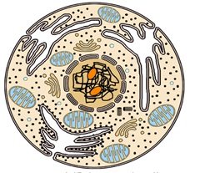
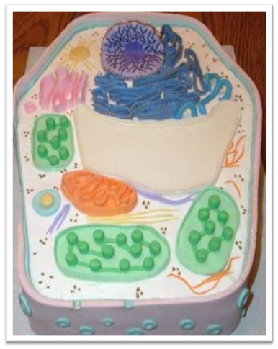
মূল্যায়ন
১। চিত্রের কোষটি উদ্ভিদ না প্রাণিকোষ?
২। প্রাণিকোষ –তুমি কিভাবে সনাক্ত করলে –উত্তরের স্ব-পক্ষে যুক্তি দাও ?
৩।চিত্র দুটির মধ্যে পার্থক্যকারী প্রধান বৈশিষ্ট্যগুলো ব্যাখ্যা কর?

Slide 15
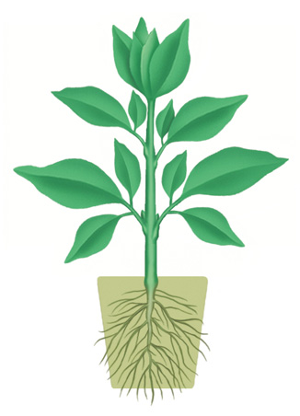
বাড়ির কাজ
চিত্রের কোষের ভূমিকা ব্যাখ্যা কর ?

Slide 16
এই পাঠে গুরুত্বপূর্ণ শব্দসমূহ
কোষপ্রাচীর
কোষঝিল্লী
প্রোটোপ্লাজম
সাইটোপ্লাজম
প্লাস্টিড
কোষগহবর

Slide 17
ধন্যবাদ

